Slide 1


Comprendre et traiter les doublons de notices bibliographiques dans le Sudoc
Description
Fusion, doublons, dédoublonnage, défusion :
Pourquoi, quand, comment, quelles zones, quel statut…? Cette formation vise à vous donner les clés des processus de fusion et de défusion des notices bibliographiques (hors ressources continues); les principes, les règles, les points de vigilance.
Public
Personnels en charge du catalogage de documents dans le Sudoc
Personnels en charge du contrôle qualité des notices
Dédoublonneurs locaux
Intervenantes
Aurélie Faivre et Laure Jestaz
La formation débutera à 11h, merci de votre patience…
Attention : La session sera enregistrée afin d'être diffusée sur notre plateforme d'autoformation http://moodle.abes.fr.
En rejoignant cette session, vous consentez à ces enregistrements.

Slide 2



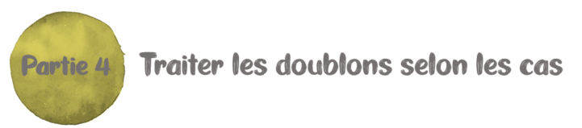


Slide 3








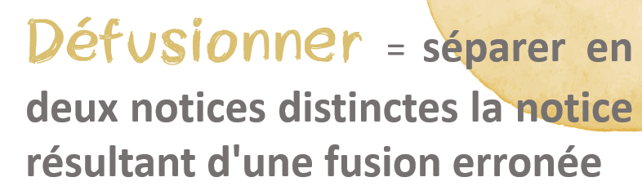
  pas des doublons de notices de ressources continues
  ni des doublons de notices d’autorité
i

Slide 4



Slide 5








La faute aux imports
De nombreuses notices bibliographiques sont importées dans le Sudoc.
Elles proviennent des catalogues locaux d'établissements, des éditeurs, ou encore de la BnF.
SIGB 2
SIGB 1
  Une fusion
Lors de ces imports,
un contrôle est fait pour détecter les notices déjà présentes dans le Sudoc. Un seuil de similarité détermine :
  La création d'une notice en statut B
  La création d'une nouvelle notice

Slide 6




La faute aux imports
Similarité >90%
FUSION
Création d'une notice en statut B
Similarité entre 65% et 90%
B
Création d'une nouvelle notice
Similarité <65%
1. Imports de nouvelles notices (hors BnF)
2. Vérification dans le Sudoc et calcul du taux de similarité
3. Actions

Slide 7





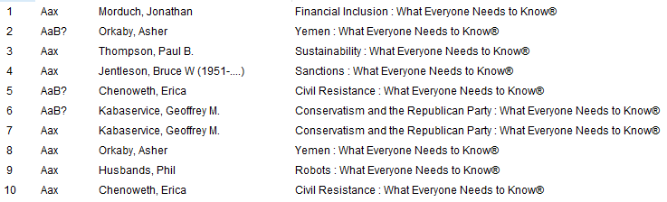
FOCUS
Le statut B est enregistré en zone 008.
Il signale un candidat doublon,
ce qui signifie que la notice existe peut-être déjà.
Les notices de statut B peuvent être retrouvées par la commande
CHE SIM <Nom de la table de fusion>?
dans WinIBW.

Slide 8




La faute aux règles du Sudoc
Pratiques différentes de catalogage (catalogage au volume,
à l’unité, cas des suites fermées…)

Slide 9
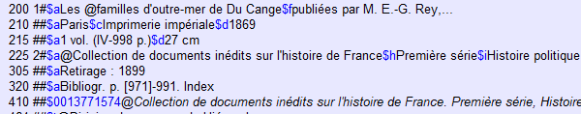
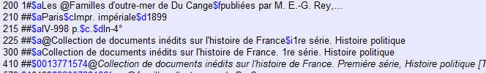
La faute aux règles du Sudoc
Cas des retirages
2 notices peuvent être créées pour une même édition, mais avec 2 dates de retirages distinctes
(alors que, selon les règles du Sudoc, on attend une seule notice avec une note 305 pour le retirage !)

Slide 10

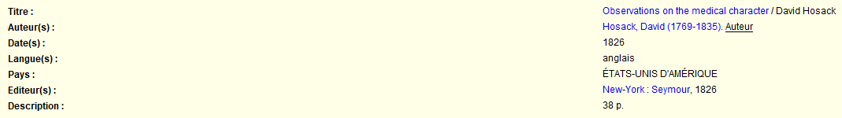


Parce que l'erreur est humaine
Coquille dans le titre
Recherche initiale ou utilisation d’index erronées
Notices de rétroconversion trop succinctes
… ou simple inattention ou hésitation du catalogueur !

Slide 11


Slide 12


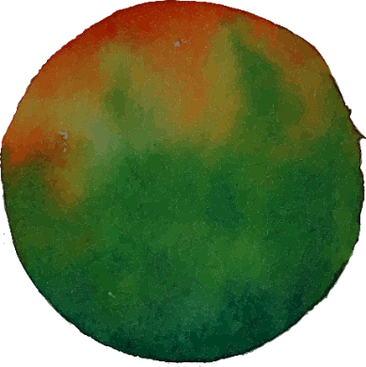

La notice qu’on
souhaite FUSIONNER
Cette notice est amenée à disparaître au profit de la notice préférée
Pour fusionner, il faut choisir :
La notice qu’on souhaite CONSERVER
C'est la notice dite "préférée"
Conserver la notice avec le plus petit PPN
Ajouter une zone 024 dans la notice à fusionner

Slide 13

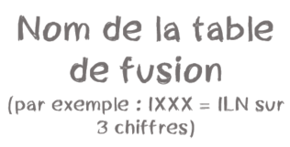


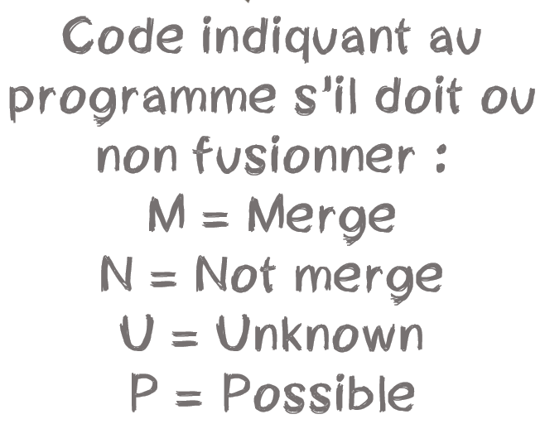

$b
ZONE 024
$3
$a

Slide 14



La zone 024 est à enregistrer dans la notice qui sera fusionnée et qui disparaîtra au profit de la notice préférée.
Exemple de zone 024 :
024 $aI012 $bM $3045222177
Zone 024 indiquant que l’ILN 12
a demandé la fusion (M) de cette notice
avec le PPN 045222177
Seul le dédoublonneur local peut créer une zone 024.
La fusion sera effective le lendemain.

Slide 15


  Les numéros sources et identifiants
  Zones 01X, 03X… (ISBN, DOI…)
Une fusion transfère vers la notice préférée
Toutes les autres zones sont perdues !
  Le PPN de la notice fusionnée
  (enregistré en 839, exporté en 035 et 801)
  Les zones de données d’exemplaires et locales
  Blocs de niveau 1 et 2 : LXXX et EXXX
Avant toute fusion, il faut donc penser à enrichir la notice préférée des données de la notice qui sera supprimée (indexation, liens avec d'autres notices en 4XX, etc.).

Slide 16
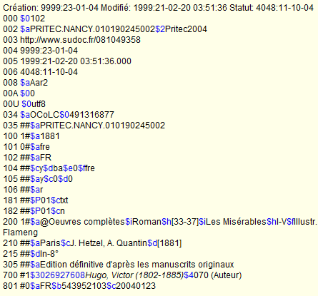
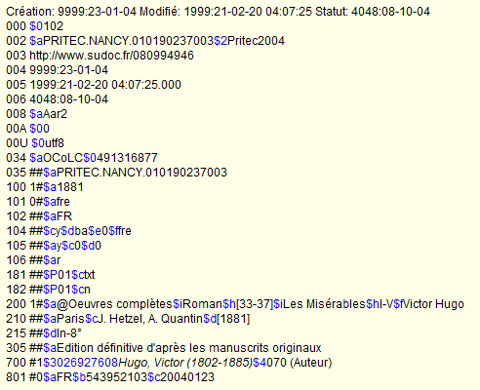
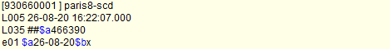
Notice ppn 081049358
Notice ppn 080994946
Notice qu’on
souhaite FUSIONNER
Notice qu’on souhaite CONSERVER
Ajout d'une zone 024
024 $aIXXX $bM $3080994946
ppn transféré en zone 839 081049358
Transfert des numéros sources et identifiants
Transfert des zones de données locales

Slide 17





FOCUS
Le dédoublonneur a un login spécifique (<ILN>DED<XXX>)
Ce login est à demander par le coordinateur. (guichet d’assistance > Sudoc espace pro > domaine "Administration des utilisateurs")
Avec ce login, le dédoublonneur peut ajouter la zone 024 qui signale une fusion à venir, avec le choix de la notice préférée.
Personne responsable du traitement des doublons dans son établissement
Le dédoublonneur ne traite pas :
> Les doublons d'autorité → traités par le Correspondant Autorités
> Les notices sous lesquelles son établissement n’est pas localisé
> Les doublons de ressources continues → traités par le responsable CR, sauf dans certains cas, décrits dans le GM (rubrique Qui peut traiter quoi?)

Slide 18


Slide 19



Méthode et principes généraux
Vous pourrez alors décider de dédoublonner
(ou pas) !
Vous êtes confrontés à des doublons ?
Pour cela, il est absolument indispensable d'examiner les notices dans le format de catalogage (AFF UNM) dans WinIBW
Les formats d'affichage de type libellé ou ISBD ne retiennent qu'une partie des zones de la notice affichée, pouvant induire des erreurs d'appréciation
graves lors de l'expertise !
Vous devez analyser les notices soigneusement avant de prendre une décision

Slide 20
Principales zones à vérifier et à confronter lors de suspicion de doublons
Principales zones à vérifier et à confronter lors de suspicion de doublons
Zones 100/210/214
Dates de publication
Zone 008
Type de document … parce qu'une même œuvre peut être sous une forme différente !
Sous-zone 105$b
… la valeur enregistrée est déterminante, notamment dans le cas des thèses !
Zones 01X
Numéros d'identification
(ISBN, DOI…)
Zone 215
Collation
(nombre de volumes, de pages…)
Zones 200$f/200$g/7XX
Mentions de responsabilité
(auteurs, directeurs de publication…)

Slide 21
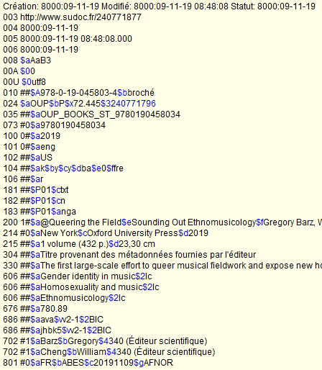
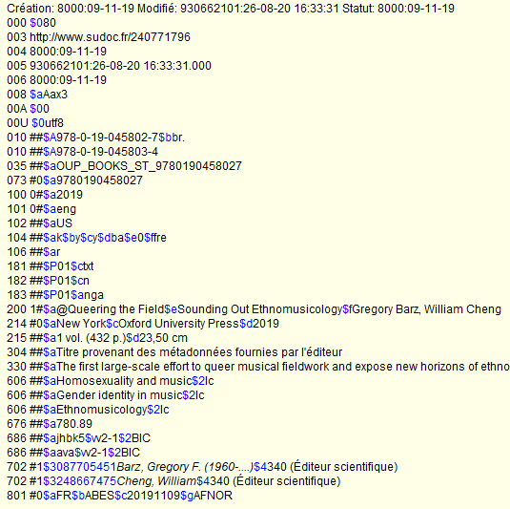
EXEMPLE
type de document (008)
ISBN (010)
date de publication (100/210/214)
collation (215)
mentions de responsabilité (200/7XX)

Slide 22
Le type de doublon à traiter aura aussi toute son importance !
CAS 1 : notice doublon venant d'être créée par un catalogueur
De quel type de doublon s'agit-il ?
CAS 2 : notice candidate doublon en statut B
CAS 3 : notice doublon repérée par un catalogueur

Slide 23
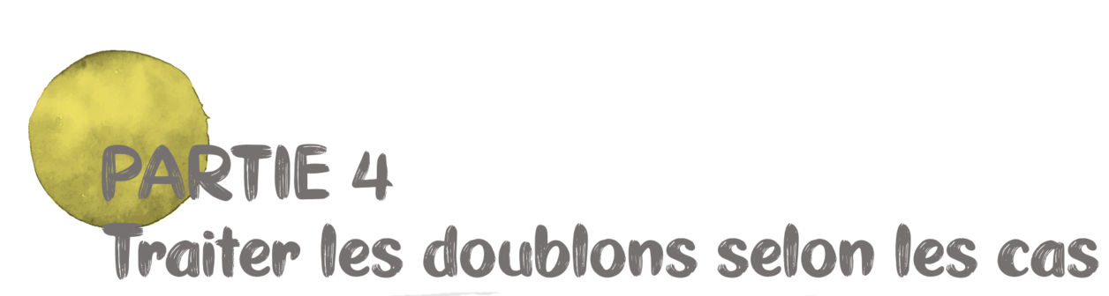

Slide 24





CAS 1 : notice doublon venant d'être créée par un catalogueur
Dans ce cas, la notice
est tout de même créée.
S'il s'agit bien d'un doublon, le catalogueur doit supprimer rapidement la notice via la commande SUP, à confirmer par le bouton
La notice est alors supprimée et ne redescendra pas dans le catalogue local.
Lors du catalogage courant, à l’enregistrement d’une notice, un avertissement est émis par WinIBW dans le cas d’un doublon potentiel :
Un mail sera automatiquement envoyé à votre RCR.
Il ne faut prévenir personne… et se montrer plus vigilant la prochaine fois !

Slide 25


CAS 2 : notice candidate doublon en statut B
008 $aAaB3
008 $aOaB3
Le statut B en 008 indique un doublon potentiel : la notice est donc à analyser et une décision doit être prise pour débloquer toute action.
Aucune nouvelle exemplarisation n'est possible sur une notice en statut B.
Pour analyser, une seule commande :
Tout catalogueur peut lancer la commande DED et statuer sur la fusion !
la commande DED

Slide 26
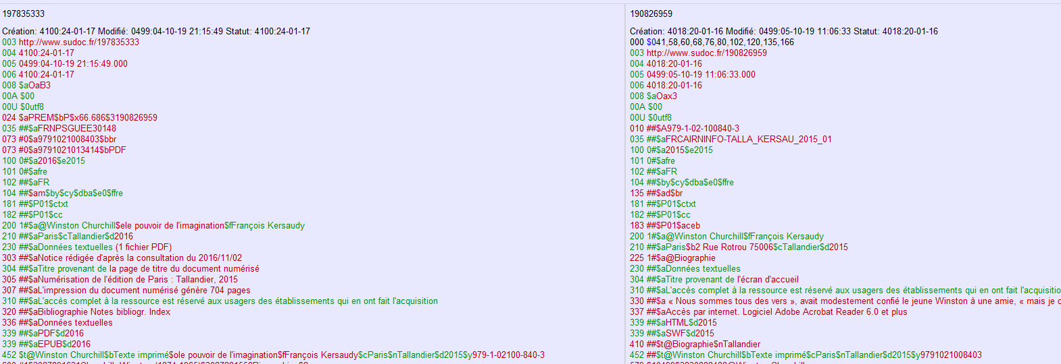
CAS 2 : notice candidate doublon en statut B
La commande DED permet de visualiser les deux notices susceptibles d’être des doublons en confrontant leurs données : en rouge, les données différentes, en vert les données identiques :
type de document (008)
ISBN (010)
valeur de la sous-zone 024$b
% de similarité en 024$x
date de publication (100/210/214)

Slide 27


CAS 2 : notice candidate doublon en statut B
CAS 2 : notice candidate doublon en statut B
Plusieurs actions sont alors proposées en bas de l’écran :
Choix n° 1
Choix n° 2
Choix n° 3
Choix n° 4

Slide 28

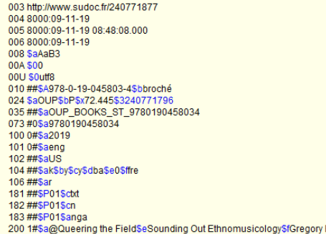
CAS 2 : notice candidate doublon en statut B
Choix n° 1
Le RCR de la notice est alors modifié
Votre RCR sera enregistré comme dernier modificateur en zone 005.
005 XXXXXXXXX:03-03-21 09:51:24
La valeur de la sous-zone 024$b est également modifiée
C'est le code M (Merge) qui apparaîtra en $b.
024 $aOUP $bM $x72.445 $3240771796
A 19h, un programme procédera à la fusion des deux notices.

Slide 29
CAS 2 : notice candidate doublon en statut B
Choix n° 2
Le RCR de la notice est alors modifié
Votre RCR sera enregistré comme dernier modificateur en zone 005.
005 XXXXXXXXX:03-03-21 09:51:24
La valeur de la sous-zone 024$b est également modifiée
C'est le code N (Not merge) qui apparaîtra en $b.
024 $aOUP $bN $x72.445 $3240771796
La notice candidate sera, dès le lendemain, de nouveau modifiable.
A 19h, un programme procédera à la suppression du statut B et de la zone 024.

Slide 30

CAS 2 : notice candidate doublon en statut B
Choix n° 3
Le RCR de la notice est alors modifié
Votre RCR sera enregistré comme dernier modificateur en zone 005.
005 XXXXXXXXX:03-03-21 09:51:24
La valeur de la sous-zone 024$b est également modifiée
C'est le code U (Unknown) qui apparaîtra en $b.
024 $aOUP $bU $x72.445 $3240771796
La notice a enregistré votre action mais reste un candidat doublon à traiter.

Slide 31


CAS 2 : notice candidate doublon en statut B
Choix n° 4
La notice reste telle quelle, aucune zone n'est modifiée !

Slide 32
CAS 2 : on récapitule !
Modifications immédiates
Modifications de 19h
Choix d'actions
Statut B en 008 supprimé
RCR modifié en 005
PPN de la notice supprimée en 839 (exportée en 035 et 801)
024 $b devient M
Ajout des données locales
Notice en statut B
RCR modifié en 005
Statut B en 008 supprimé
024 supprimée
024 $b devient N
RCR modifié en 005
Aucune
024 $b devient U
Aucune
Aucune

Slide 33

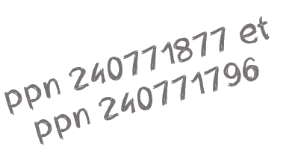
Le catalogueur trouve 2 notices similaires, répondant à la même requête, non repérées comme doublons par le système
CAS 3 : notice doublon repérée par un catalogueur
S'il s'agit bien d'un doublon, le catalogueur doit le signaler au dédoublonneur local de son établissement en lui indiquant les 2 PPN.
(ppn préféré / ppn à supprimer)
Le dédoublonneur local (login DED) enregistrera alors la zone 024 dans la notice à supprimer
024 $aIXXX $bM $3240771796

Slide 34





CAS 3 : notice doublon repérée par un catalogueur
ATTENTION !
Avant de procéder à la fusion, le CORCAT ou le dédoublonneur local doit demander l'avis des CORCAT des bibliothèques localisées.
Regarder combien de bibliothèques sont localisées
> si + de 20 : passer par la liste de diffusion pour contacter tous les Correspondants concernés
> si - de 20 : passer par le script Correspondant pour récupérer les mails des seuls Correspondants concernés
Attendre les avis des collègues
> s'ils s'opposent au doublon, ils doivent répondre impérativement
> s'ils ne s'opposent pas, ils disposent d'un laps de temps pour déplacer leurs exemplaires, vérifier si le doublon n'existe pas aussi dans le SIGB, etc.
Rédiger un message
> veiller à indiquer en objet du message le PPN concerné et le titre
> préciser les RCR concernés
> expliquer clairement la suspicion de doublon, et indiquer la date à laquelle la fusion sera réalisée, sauf contre-ordre

Slide 35


Slide 36



Il peut arriver que deux notices soient fusionnées à tort.
Défusionner est une activité lourde pour les bibliothèques concernées, puisqu'elle consiste à remettre le catalogue dans un état antérieur à une fusion qui n'aurait pas dû être faite.
La défusion
Dans ce cas, il faut :
1
3
Réanimer la notice
supprimée à tort par la fusion
> Chercher et afficher la notice par son PPN (> en zone 839 de la notice préférée)
> Saisir la commande REA dans WinIBW
> Supprimer la zone 024 de la notice réanimée (possible uniquement avec un login dédoublonneur)
Nettoyer la notice préférée
Supprimer toutes les informations qui ont été ajoutées au moment de la fusion dans la notice préférée.
4
2
Prévenir de la défusion les bibliothèques localisées sous la notice
Les bibliothèques pourront alors, si nécessaire, se (re)localiser dans le Sudoc sous la notice réanimée et, si besoin est, corriger leurs données dans leur SIGB.
Demander à l'Abes la suppression des zones ayant résulté de la fusion
Cette demande est à faire via le guichet d'assistance (SudocPro > Domaine "Suppression zone(s) 002,034,035,801,839")

Slide 37






Statistiques de dédoublonnage
Les statistiques de dédoublonnage sont disponibles dans Webstats :
Statistiques Sudoc > Statistiques de votre établissement > Activité de dédoublonnage
Consulter les statistiques permet de vérifier :
- si les collègues se sont bien emparés des consignes… Si le nombre de doublons non traités est important, une (nouvelle) formation est probablement nécessaire.
- l'activité de son dédoublonneur local…
Si les statistiques sont basses, il se peut que sa charge de travail soit trop lourde : une aide serait peut-être la bienvenue.
Vous obtiendrez des statistiques sur :
les notices en statut B, avec un distinguo entre les doublons traités et les non traités (traitables par tous)
les doublons non décelés par le système (traitables par le dédoublonneur local)
Bon à savoir !
Les statistiques permettent aussi de suivre les bonifications accordées par l'Abes sur la facture Sudoc.
les notices d'autorité
(traitables par le Correspondant Autorités)

Slide 38
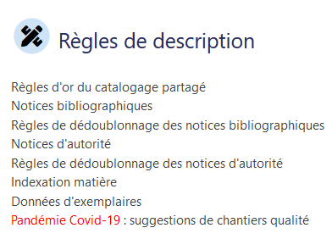
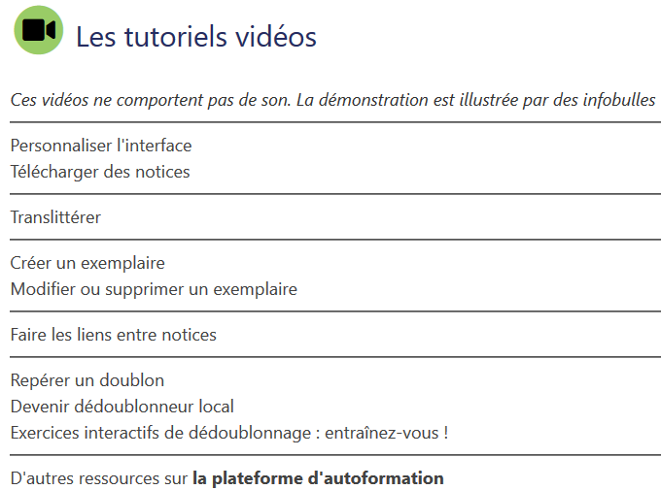
Outils utiles à votre disposition
Manuel dédié au dédoublonnage dans le GM
http://documentation.abes.fr/sudoc/manuels/controle_bibliographique/dedoublonnage/index.html
Module d’autoformation http://documentation.abes.fr/sudoc/TPDoublons/accueil/PageDAccueil.html

Slide 39

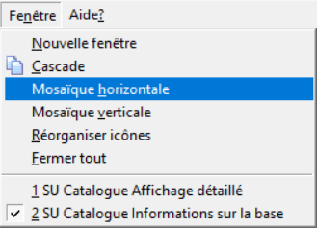
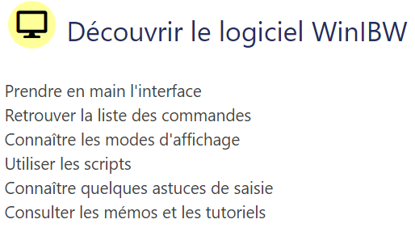
Outils utiles à votre disposition
Utiliser le multifenêtrage pour comparer vos notices
Utiliser un script pour la création de la zone 024
http://documentation.abes.fr/sudoc/manuels/logiciel_winibw/scripts/index.html#Dedoublonnage

Slide 40

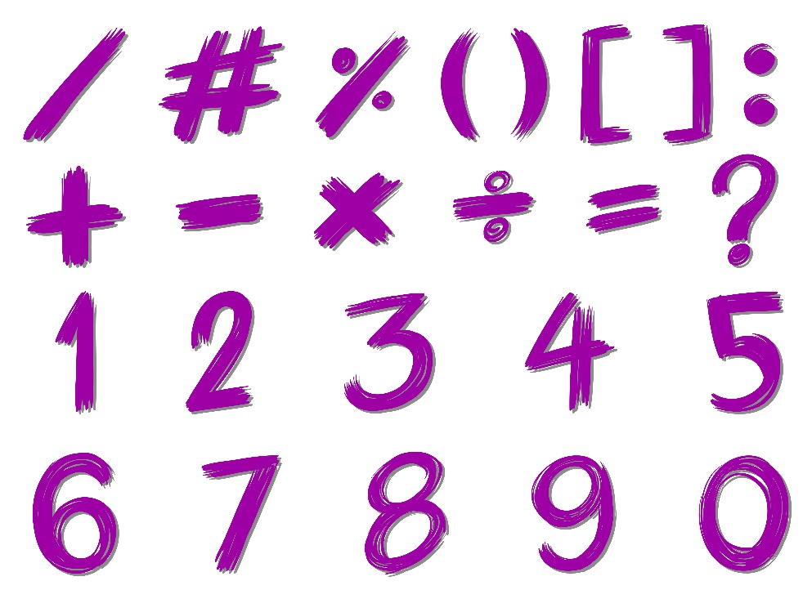

S'arranger pour ne pas créer des doublons, faire attention au moment de la recherche et de la création de notice !
Supprimer ses propres doublons, traiter les statuts B ou les doublons non identifiés par le système quand on en croise, et seulement si on est sûr de soi !
Devenir dédoublonneur local et faire économiser des €€ à son établissement !
Fusionner en cas de doute ou dans la précipitation : reconnaître qu'on ne sait pas est une attitude bien plus responsable !
Fusionner uniquement pour faire du chiffre
Pensez à répartir le travail sur le plus grand nombre, pour alléger la charge de quelques-uns (notamment des dédoublonneurs locaux) !

Slide 41


Credits : @https://giphy.com/HappydogStickers

